Slide 1

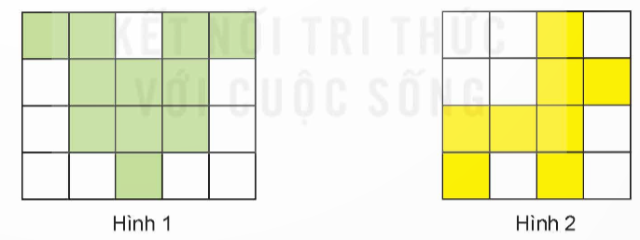


1
a) Viết rồi đọc phân số chỉ phần đã tô màu của mỗi hình dưới đây.
$$\frac{11}{20}$$
$$\frac{8}{16}$$

Slide 2
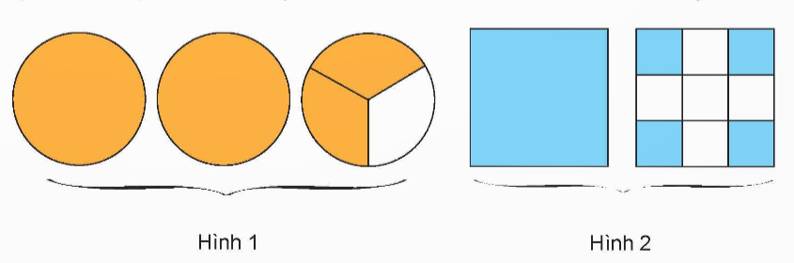


1
b) Viết rồi đọc hỗn số chỉ phần đã tô màu của mỗi hình dưới đây.
$$2\frac{2}{3}$$
$$1\frac{4}{9}$$

Slide 3
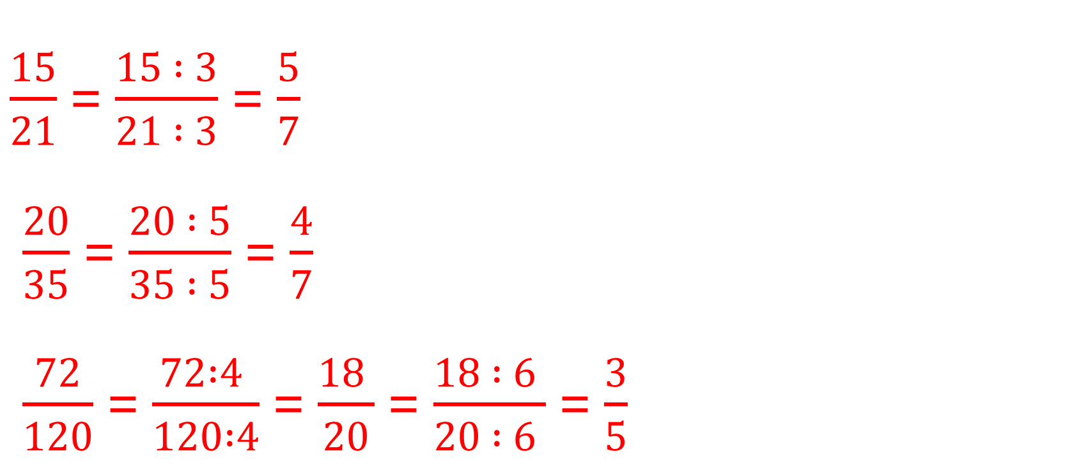
2
Rút gọn phân số: $\frac{15}{21}$; $\frac{20}{35}$; $\frac{72}{120}$
$\frac{15}{21}$ = $\frac{15 : 3}{21 : 3}$ = $\frac{5}{7}$
$\frac{20}{35}$ = $\frac{20 : 5}{35 : 5}$ = $\frac{4}{7}$
$\frac{72}{120}$ = $\frac{72 :4 }{120 :4}$ = $\frac{18 }{20}$ = $\frac{18 : 6 }{20 : 6 }$ = $\frac{3}{5}$

Slide 4
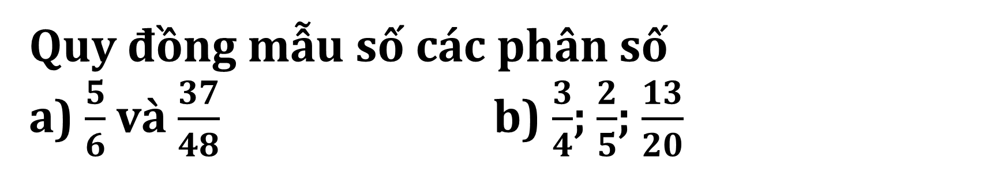
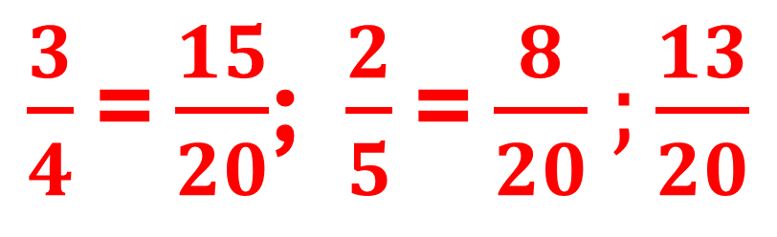
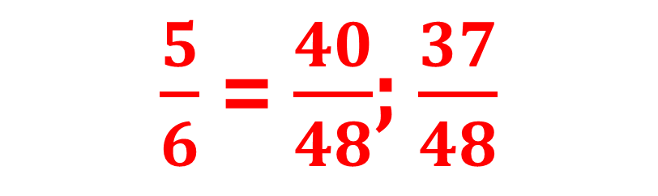
3
Quy đồng mẫu số các phân số
a) $\frac{5}{6}$ và $\frac{37}{48}$ b) $\frac{3}{4}$; $\frac{2}{5}$; $\frac{13}{20}$
$\frac{5}{6}$ = $\frac{40}{48}$; $\frac{37}{48}$
$\frac{3}{4}$ = $\frac{15}{20}$; $\frac{2}{5}$ = $\frac{8}{20}$ $;\frac{13}{20}$

